Slide 1





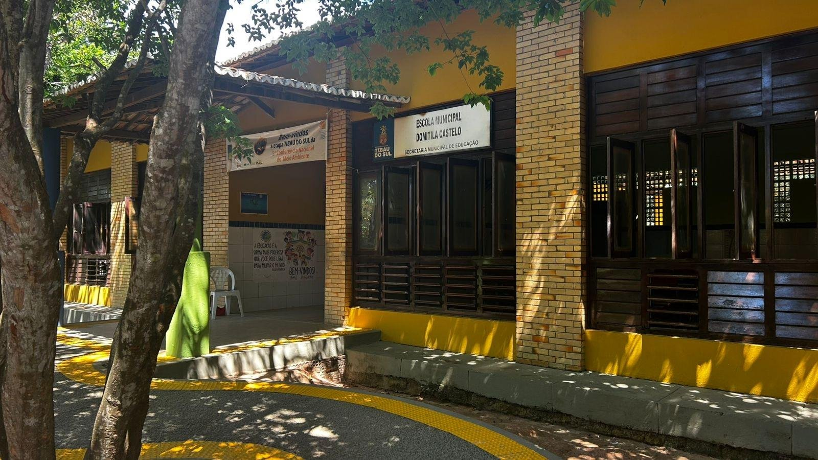

A ENCENAÇÃO DA PNED EM PIPA/RN
Culturas profissionais, território e resistências no contexto da prática
Exame de qualificação
Doutorado em Educação · PPGEd/UFRN
Yzynya Silva Rezende Machado
Orientadora
Profa. Dra. Maria Cristina Leandro de Paiva
Natal, 2026
EM Domitila Castelo da Silva, Pipa (RN)

Slide 2


ROTEIRO
1
Objeto, questão e objetivos
2
Revisão sistemática
3
Fundamentos teóricos
4
Metodologia
5
Agenda global e PNED
6
Território, escola e tese

Slide 3



OBJETO
A Política Nacional de Educação Digital (Lei nº 14.533/2023), no eixo Educação Digital Escolar, tal como os profissionais da educação a interpretam, traduzem e recontextualizam nos anos iniciais (1º ao 5º ano) da Escola Municipal Domitila Castelo da Silva, em Pipa, distrito de Tibau do Sul/RN.
Profissionais da educação: professoras e professores, coordenação pedagógica, direção e demais profissionais ligados aos processos pedagógicos ou à educação digital.
As atuações são “coletivas, criativas e limitadas” (BALL; MAGUIRE; BRAUN, 2016, p. 103).

Slide 4



QUESTÃO DE PESQUISA
Como os profissionais da educação encenam e recontextualizam a Política Nacional de Educação Digital no contexto da prática da Escola Municipal Domitila Castelo da Silva, em Pipa (RN), e como as culturas profissionais, as condições materiais e institucionais da escola e as especificidades socioespaciais do território atravessam esse processo, produzindo diferentes formas de atuação, entre as quais podem emergir acomodações, negociações, ressignificações e resistências?
A resistência é uma possibilidade a examinar nos dados, sem ser pressuposta.

Slide 5



OBJETIVO GERAL
Analisar como os profissionais da educação encenam e recontextualizam a Política Nacional de Educação Digital no contexto da prática da Escola Municipal Domitila Castelo da Silva, em Pipa (RN), considerando as relações entre a política, as culturas profissionais, as condições materiais e institucionais da escola e as especificidades socioespaciais do território.
a) Compreender como os diferentes profissionais da educação interpretam os textos da PNED e os discursos sobre educação digital, considerando suas experiências, crenças, valores e formas de organização do trabalho;
b) Analisar como as condições materiais e institucionais da escola, articuladas às especificidades socioespaciais do território, atravessam os processos de tradução e recontextualização da PNED em ações, escolhas e práticas cotidianas;
c) Identificar as diferentes formas de atuação produzidas diante da política, com atenção às situações em que emergem adesão, acomodação, adaptação, omissão seletiva, negociação, ressignificação ou resistência;
d) Discutir as implicações das diferentes formas de encenação da PNED para a educação digital das crianças, considerando as possibilidades de provisão, proteção e participação no ambiente digital.

Slide 6



POR QUE AGORA?
jan. 2023
Lei nº 14.533 institui a PNED
dez. 2023
Veto derrubado: educação digital como componente curricular do ensino fundamental
mar. 2025
Resolução CNE/CEB nº 2: implementação curricular a partir de 2026
mar. 2026
Entra em vigor o Estatuto Digital da Criança e do Adolescente
abr. 2026
Novo Plano Nacional de Educação (Lei nº 15.388/2026)
2026
Esta pesquisa: a PNED no contexto da prática
No contexto da prática, “a política não é simplesmente recebida e implementada nesta arena, ao contrário, ela está sujeita à interpretação e então é ‘recriada’” (BOWE; BALL; GOLD, 1992, p. 22, tradução nossa).

Slide 7


RELEVÂNCIAS DA PESQUISA
Para as crianças: o eixo promete participação consciente e democrática e proteção dos dados (art. 3º, III e IV); nos anos iniciais, a escola pode ser o primeiro espaço público em que o digital é discutido com alguém responsável pelo ensino
Para os profissionais: olhar a política a partir de quem a faz acontecer, sem cobrar de cada um o que só o desenho da política poderia garantir
Para o território: em Pipa, o mesmo distrito reúne uso econômico intenso das tecnologias e salas de aula sem telas
Para a ciência: a PNED lida pelo contexto da prática, com contribuições às políticas educacionais, à educação digital e aos direitos das crianças
Para a rede: devolutiva dos resultados à escola e à Secretaria Municipal de Educação

Slide 8
INEDITISMO
três planos que se apoiam
Empírico-temporal
Acompanha a chegada da PNED à escola. Nenhum dos nove estudos da RSL examina essa política nem uma rede municipal de pequeno porte.
Analítico-espacial
Pipa entra como parte do contexto da prática, lida com Santos (território usado) e Massey (encontro de trajetórias).
Teórico-conceitual
Atuação, culturas profissionais, materialidade e território articulados, de onde nasce a formulação “habitar o digital”.

Slide 9



REVISÃO SISTEMÁTICA
Capítulo 2
O que a literatura mostra

Slide 10


PERCURSO E
respostas da revisão
Percurso
Questão: o que a produção científica evidencia sobre a implementação de políticas públicas de educação digital nos anos iniciais?
PRISMA 2020, estrutura PICo e síntese temática (THOMAS; HARDEN, 2008)
7 bases · 176 registros · 35 textos avaliados · 9 estudos, publicados entre 2021 e 2024
Respostas
(a) Condicionantes: equipamentos e conectividade pesam ao lado de formação continuada, estabilidade das equipes, tempo de trabalho e marco regulatório
(b) Profissionais: resposta mais convergente; a política é feita de interpretação e de decisões situadas
(c) Cultura digital e formação cidadã: apoio frágil

Slide 11
O QUE A REVISÃO DECIDIU
contribuições da RSL para as escolhas da tese
A REVISÃO MOSTROU
POR ISSO, A TESE…
Anos iniciais tratados em bloco; ciclo de alfabetização quase ausente
→
delimita o 1º ao 5º ano, com o ciclo de alfabetização
PNED sem exame empírico; nenhuma rede municipal de pequeno porte
→
toma o eixo Educação Digital Escolar como objeto, na rede de Tibau do Sul
Predomínio de respostas emergenciais à pandemia
→
estuda a política no funcionamento ordinário da escola
Condições vão além do equipamento, e os profissionais interpretam a política
→
pergunta o que os profissionais fazem quando a condição anunciada não chega
Cultura digital e formação cidadã com apoio frágil; crianças ausentes como sujeitos
→
trata esse tema de modo exploratório e ouve os profissionais, sem avaliar efeitos nas crianças
Três eixos: condições, profissionais e sentidos formativos
→
usa os eixos como referência para questionário e entrevistas, sem categorias fechadas

Slide 12
FUNDAMENTOS TEÓRICOS
Capítulo 3
Do texto da política ao ato

Slide 13
DO TEXTO AO ATO
onde a política é produzida e onde é posta em ato
Contexto de influência
Agendas e discursos que disputam as finalidades da educação digital
Capítulo 5
Contexto da produção do texto
Lei nº 14.533/2023, Resolução CNE/CEB nº 2/2025: o que a lei pede e com que meios
Capítulo 5
Contexto da prática: a política posta em ato
Teoria da atuação, com as dimensões situada, das culturas profissionais, material e externa (BALL; MAGUIRE; BRAUN, 2016, p. 38)
Capítulos 6 e 7
→
→
Política como processo contínuo (BOWE; BALL; GOLD, 1992; MAINARDES, 2006). Os profissionais “não se deparam com os textos das políticas como leitores ingênuos” (BOWE; BALL; GOLD, 1992, p. 22, tradução nossa).

Slide 14
NO CONTEXTO DA PRÁTICA
o que filtra, pressiona e tensiona a atuação
Culturas profissionais filtram
Crenças, valores, hábitos e formas de fazer das comunidades de professores; individualismo, colaboração, colegialidade artificial, balcanização (HARGREAVES, 2005, p. 189-191)
Performatividade pressiona
Prestação de contas por julgamentos, comparações e exposições (BALL, 2008, p. 49); fabricação: a escola produzida para ser vista (BALL, 2002)
Relações de poder tensionam
Poder “não unívoco”, com “focos de instabilidade” (FOUCAULT, 1999, p. 29); da adesão à resistência, sem culpar nem heroicizar os sujeitos (BALL, 2011; FREIRE, 2019)

Slide 15
ONDE A POLÍTICA É POSTA EM ATO
território, lugar e habitar o digital
Território e lugar
A categoria de análise é o território usado (SANTOS, 1999)
Rugosidades: o que fica do passado como forma e paisagem (SANTOS, 2006, p. 92)
O lugar como “um encontro de trajetórias” (MASSEY, 2008, p. 204)
Habitar o digital
Maneiras pelas quais as tecnologias digitais atravessam os espaços, as relações e as práticas cotidianas de um território, produzindo possibilidades desiguais de acesso, participação e apropriação.
Com Schlemmer, Backes e Palagi (2021) e Di Felice (2009); plataformas e dados como contexto (ZUBOFF, 2021; SILVEIRA, 2017; MOROZOV, 2018; PRETTO; CORDEIRO; OLIVEIRA, 2013).

Slide 16
METODOLOGIA
Capítulo 4
Estudo de caso qualitativo

Slide 17
DESENHO
e participantes
Desenho
Qualitativa e interpretativa (MINAYO, 2009); estudo de caso (YIN, 2001)
SME como dimensão complementar do contexto externo
Sem observação de aula, como em Ball, Maguire e Braun (2016, p. 49)
Análise temática reflexiva (BRAUN; CLARKE, 2006, 2019)
Participantes: 24 + 1
24 profissionais da escola: diretor, vice-diretora, coordenadora pedagógica, 4 do apoio pedagógico, 15 regentes e 2 no apoio à recomposição de aula
1 técnico da SME
351 crianças em 15 turmas, que não participam da produção dos dados (TIBAU DO SUL, 2026)

Slide 18
CONSTRUÇÃO DOS DADOS
cinco movimentos e o campo
1 · Documentos
PPP, planos, atas e registros, já solicitados à direção e à Secretaria
2 · Imagens
38 imagens da escola e do Museu Digital de Pipa
3 · Questionário
Perfil e primeiras percepções, aplicado presencialmente
4 · Entrevistas
Semiestruturadas, individuais, de 60 a 90 minutos
5 · Análise e devolutiva
Triangulação das fontes e devolutiva à escola e à SME
Ética e campo
Emenda ao CEP; TCLE e pseudônimos; Res. CNS nº 466/2012 e 510/2016; dez semanas

Slide 19
AGENDA GLOBAL E PNED
Capítulo 5
A produção do texto da política

Slide 20
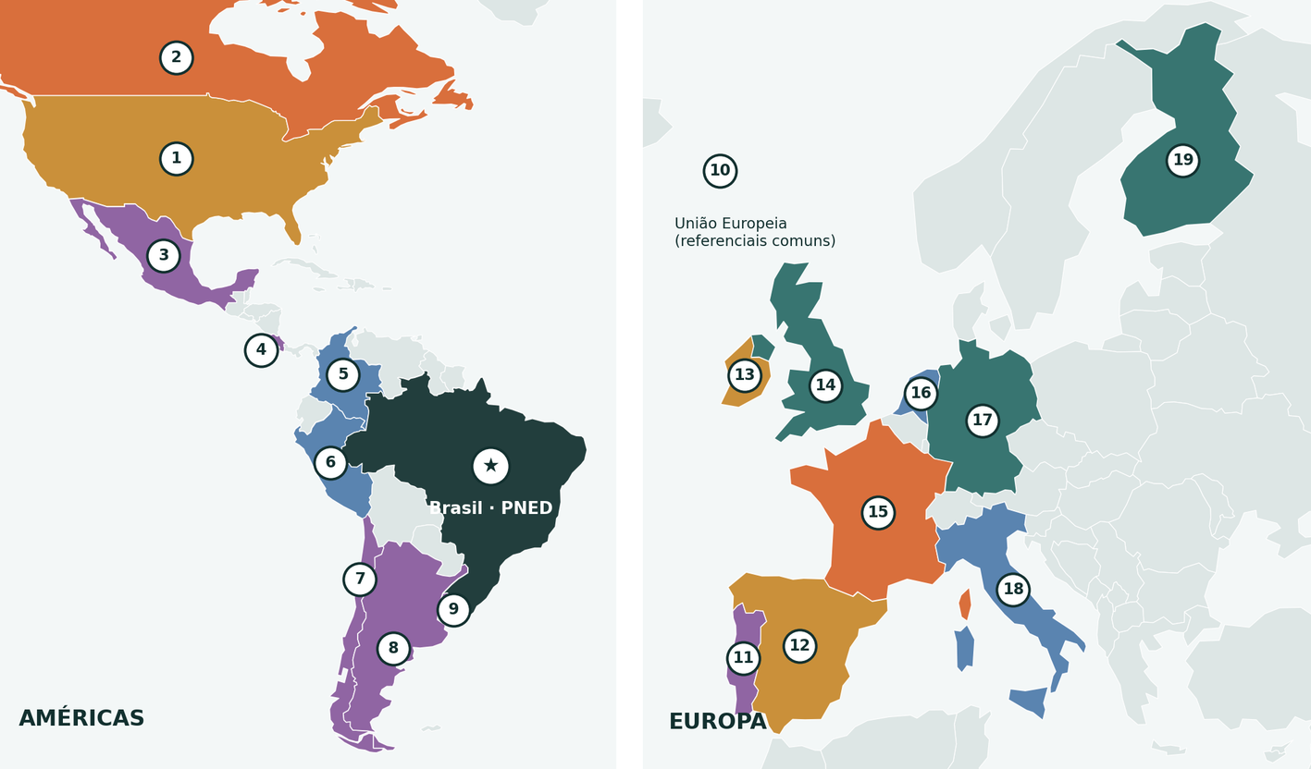
O QUE OUTROS TERRITÓRIOS NOS ENSINAM
políticas de educação digital e seu foco
AMÉRICAS
1 EUA · National Ed. Technology Plan (2024) · fossos de acesso, desenho e uso
2 Canadá · Digital Literacy Framework (BC) · literacia além dos equipamentos
3 México · @prende 2.0 (2016) · programas reiniciados a cada gestão
4 Costa Rica · PRONIE MEP-FOD (1988) · 35 anos de continuidade, ruptura em 2023
5 Colômbia · Computadores para Educar (2000) · foco territorial e rural
6 Peru · Una Laptop por Niño · acesso sem ganhos equivalentes de aprendizagem
7 Chile · Red Enlaces (1992) · estabilidade institucional e avaliação
8 Argentina · Conectar Igualdad (2010) · três reversões normativas em quinze anos
9 Uruguai · Plan Ceibal · acesso universal e continuidade entre governos
★ Brasil · PNED (Lei nº 14.533/2023) · articulação nacional da educação digital
EUROPA
10 União Europeia · DigComp, DigCompEdu e BIK+ · referenciais comuns e proteção infantil
11 Portugal · PTE e INCoDe.2030 · infraestrutura sem sustentação pedagógica
12 Espanha · Competência Digital Docente · formação ligada à carreira
13 Irlanda · Digital Strategy for Schools · apoio continuado à escola
14 Reino Unido · DfE (2019) · política e mercado de EdTech entrelaçados
15 França · Stratégie du numérique 2023-2027 · cidadania e soberania
16 Países Baixos · digitalização (OCDE, 2025) · acesso alto, uso heterogêneo
17 Alemanha · DigitalPakt Schule · recursos sem coordenação entre escalas
18 Itália · PNSD · acesso igual, usos desiguais
19 Finlândia · Currículo Nacional (2014) · decisão delegada ao município
Governança
Formação
Infraestrutura
Continuidade institucional
Cultura digital
A cor indica a categoria principal que cada experiência informa, segundo a leitura do Capítulo 5.
Fonte: elaborado a partir dos Quadros 10 e 11 do Capítulo 5; base cartográfica Natural Earth.

Slide 21
O QUE A COMPARAÇÃO TRAZ
para a tese: cinco categorias sensibilizadoras
Governança
Formação
Infraestrutura
Continuidade institucional
Cultura digital
O que mostram
Coordenar escalas faz parte da política (Alemanha, Finlândia, UE).
No campo
O que chega da União e do estado à rede, e o que a Secretaria repassa à escola?
O que mostram
A mediação dos profissionais é condição do uso; tempo e apoio contam.
No campo
Que formação chegou à escola, e quando?
O que mostram
Condição relevante e insuficiente: equalizar o acesso não equalizou o uso (Itália, Peru).
No campo
Com que equipamentos se trabalha?
O que mostram
O Ceibal atravessou governos; a Argentina teve três reversões em quinze anos.
No campo
Que continuidade a rede municipal teve?
O que mostram
Educação digital ligada à cidadania e à proteção das crianças (França, BIK+).
No campo
O que se faz com crianças de seis a dez anos?
Nenhuma experiência descreve Pipa. Fica a pergunta que nenhum caso responde: o que acontece quando a PNED chega a uma escola onde parte das condições que esses países apontam como necessárias não está garantida?

Slide 22
A PNED E O
vazio material
O que a lei exige
Componente curricular obrigatório no ensino fundamental, após a derrubada do veto
Implementação curricular a partir de 2026 (Res. CNE/CEB nº 2/2025, art. 36)
Formação tratada como ação de promoção
Com que meios
Inclusão digital “dentro dos limites orçamentários” de cada ente (art. 2º)
Art. 11: nenhum fundo próprio nem transferência obrigatória aos municípios
Vazio material: proposição a verificar no campo

Slide 23
TERRITÓRIO E ESCOLA
Capítulo 6
Pipa como contexto da prática

Slide 24
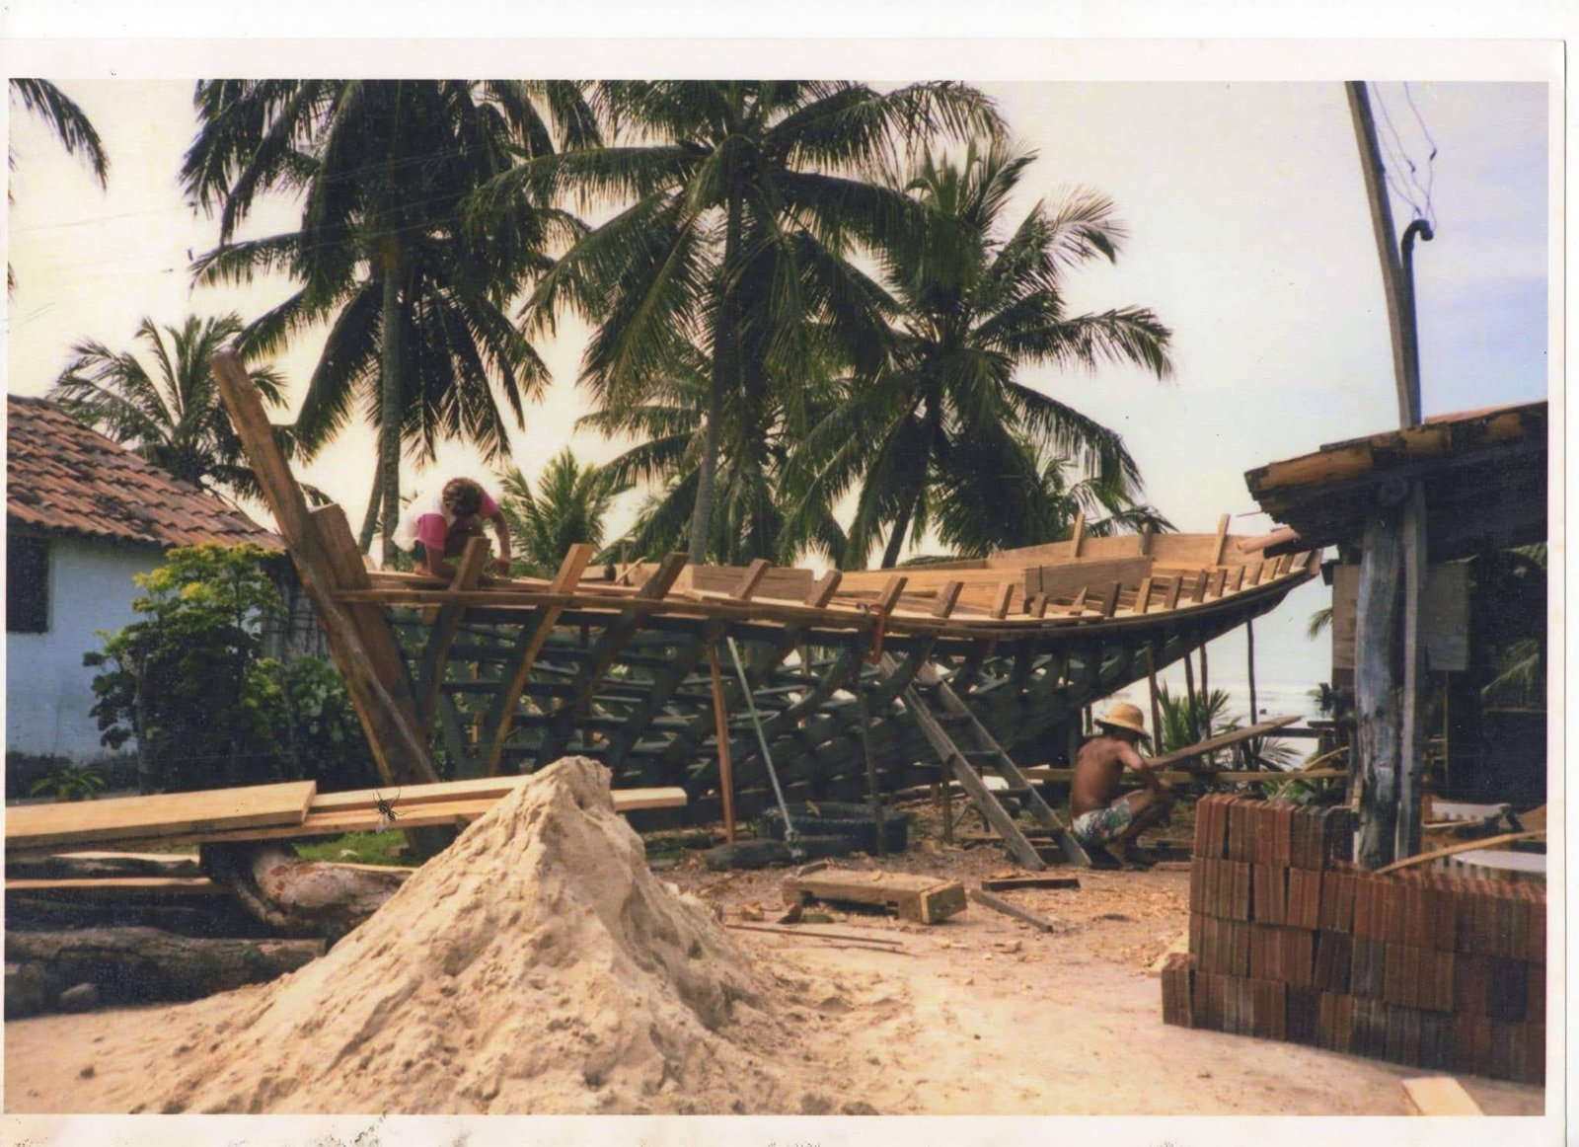
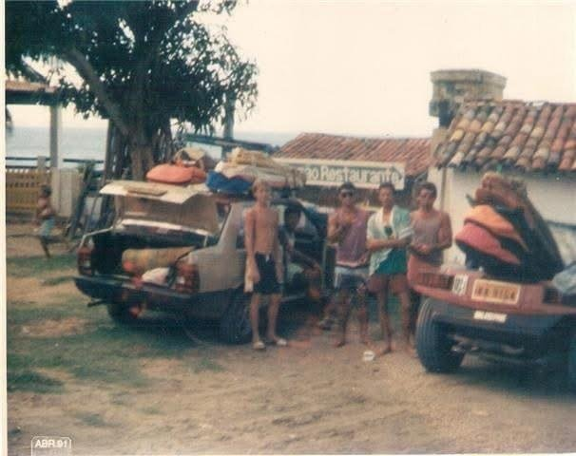
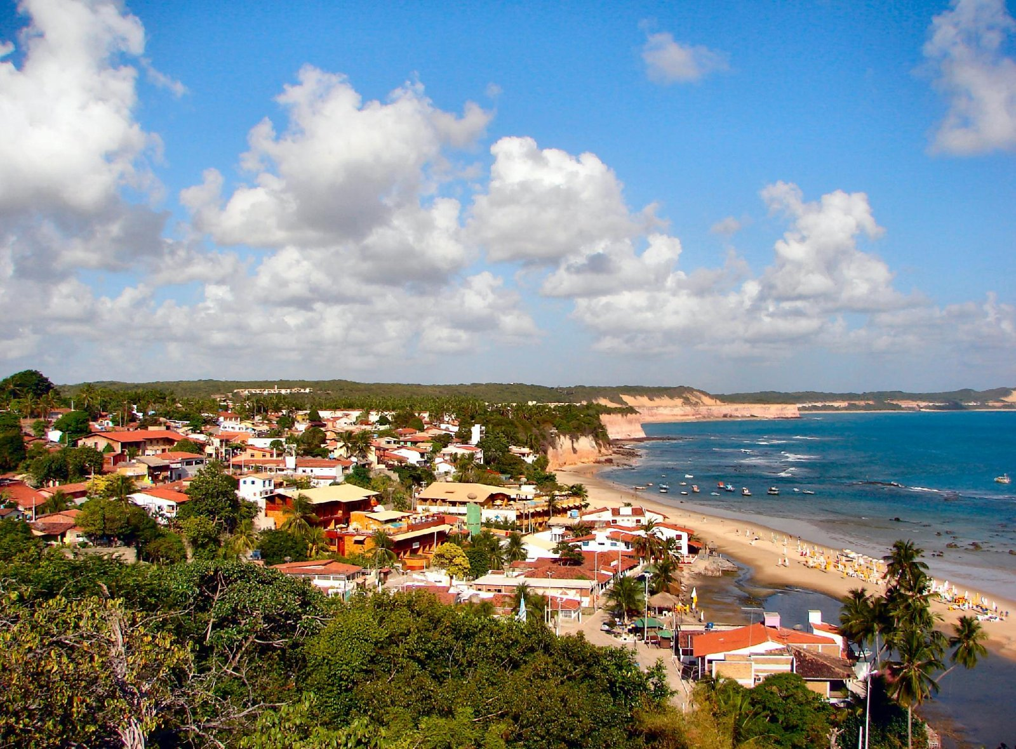
PIPA
de aldeia de pescadores a polo turístico
Comunidade agrícola e pesqueira nos anos 1970; surfistas desde meados da década; divulgação intensa nos anos 1990 (AIRES, 2012, p. 80-82). Hoje, pousadas, restaurantes e passeios vendidos pela internet.
Embarcação artesanal
Surfistas, abril de 1991
Vista aérea atual
Fotografias: Museu Digital de Pipa / Acervo da pesquisa (2026).

Slide 25
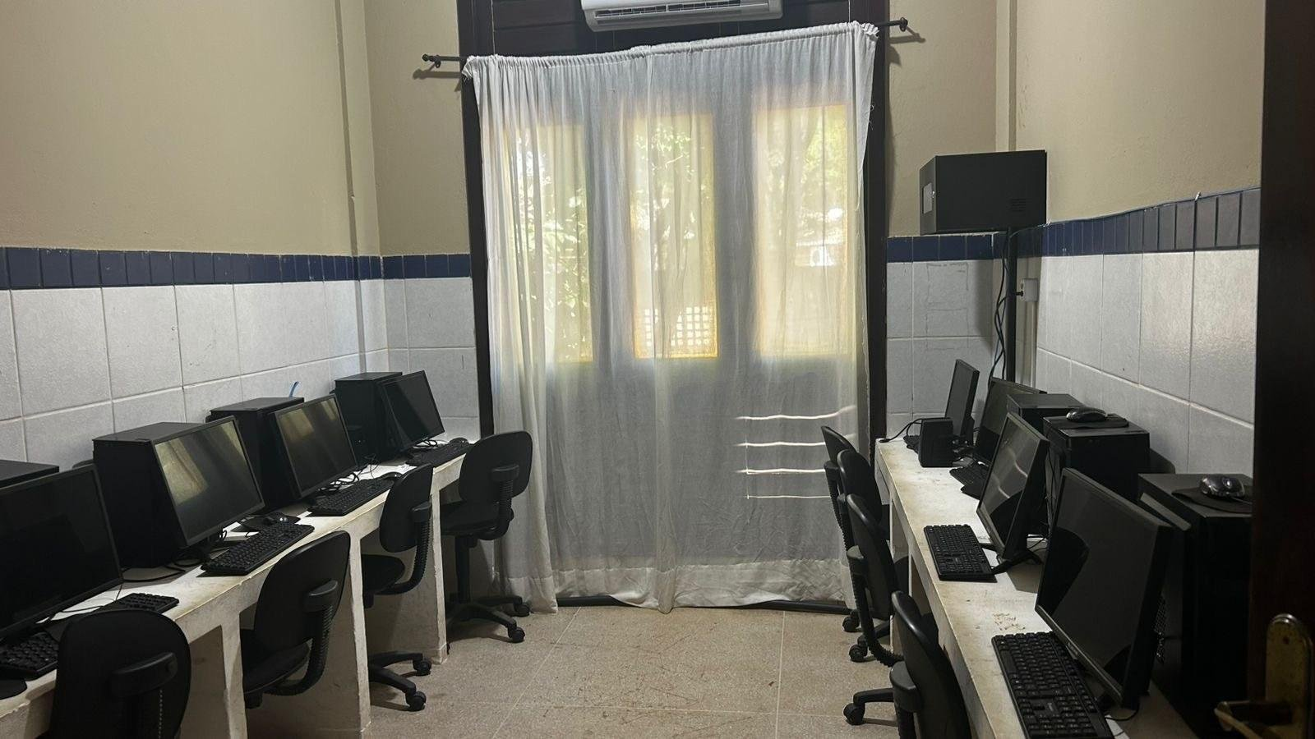
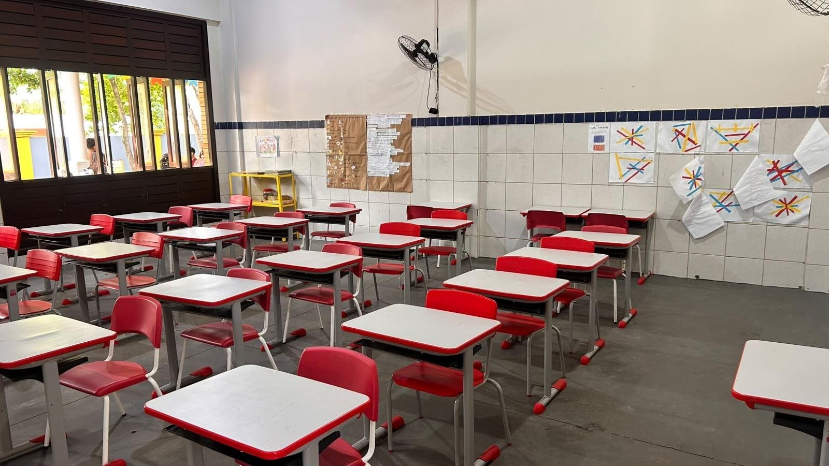
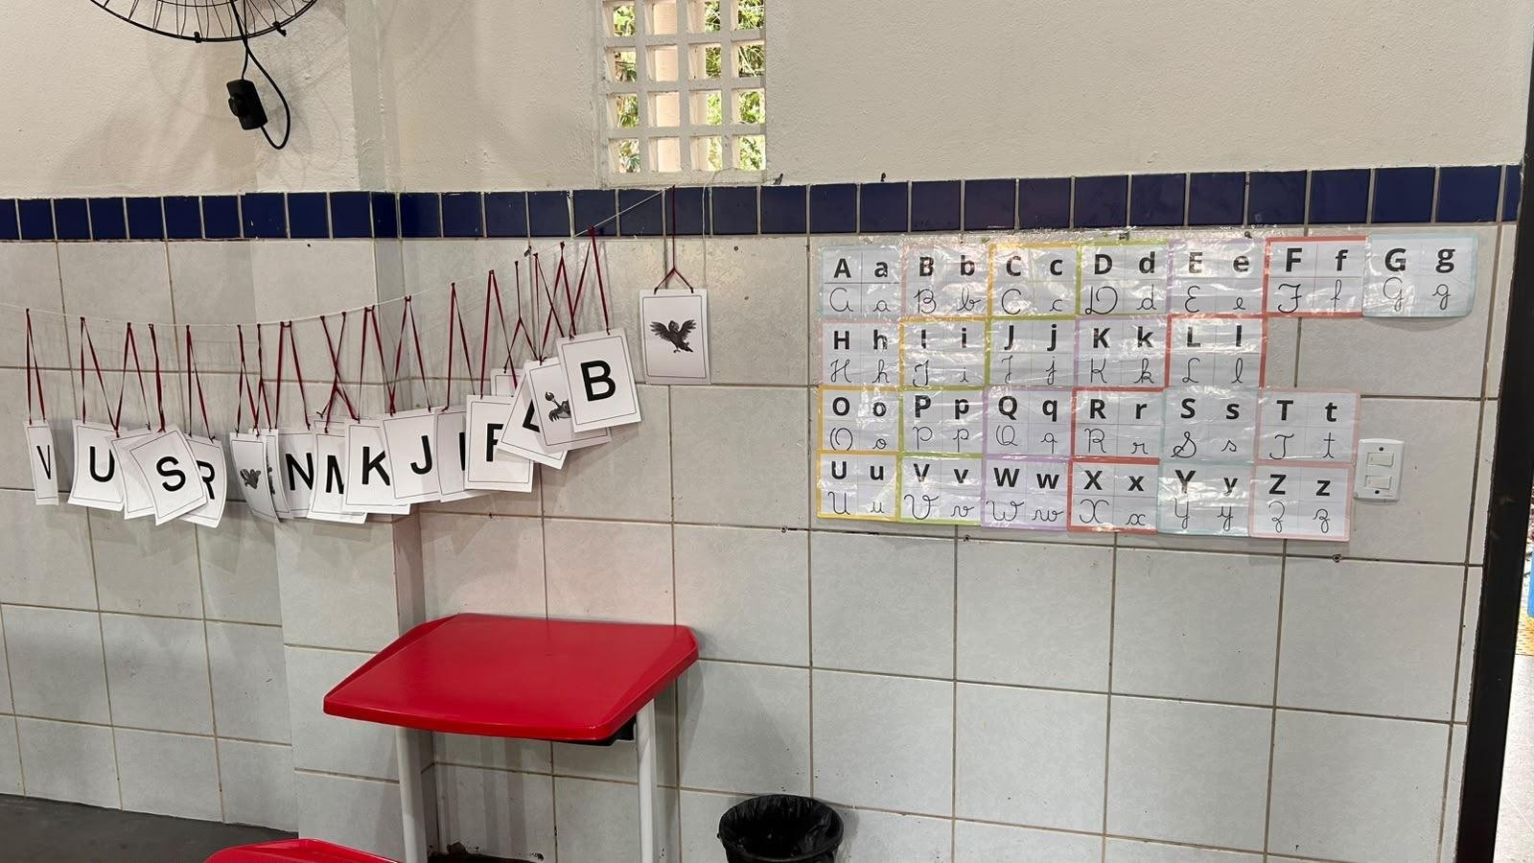
A ESCOLA
laboratório desligado e salas sem telas
Laboratório de informática
Sala dos primeiros anos
Alfabeto móvel feito à mão
Computadores adquiridos pela Prefeitura em 2022, segundo informação preliminar a confirmar. Rugosidade tecnológica: a forma “permanece aguardando o próximo movimento dinâmico da sociedade” (SANTOS, 2012, p. 74-75). Fotografias: Acervo da pesquisa (2026).

Slide 26
TESE DE PARTIDA
A forma assumida pela PNED no cotidiano escolar resulta da relação entre o que ela prescreve e as condições sob as quais os profissionais precisam atuar.
Daí podem surgir da adesão à resistência, que permanece hipótese a examinar nos dados.
Habitar o digital
Quem consegue habitar o digital, em que condições e com quais possibilidades de participação
Rugosidade tecnológica
Equipamentos de 2022, anteriores à lei, chamados a cumprir nova função (com SANTOS, 2012)
Vazio material
Exigência curricular com data marcada e meios sem mecanismo federativo obrigatório

Slide 27



A QUESTÃO ABERTA
A política fez da educação digital um direito e deixou os meios na dependência de cada ente federado. A pergunta de fundo, que só as narrativas podem responder:
Quando a política não faz chegar o equipamento nem a formação, quem paga, no cotidiano escolar, por esse vazio material e formativo?
E o que isso significa para os direitos que a lei prometeu às crianças?
Próximos passos
Emenda ao CEP · campo em dez semanas após a aprovação · análise documental: os documentos da escola já foram solicitados à direção, e os municipais, ao técnico da Secretaria de Educação · capítulo 7, com as narrativas dos profissionais · contribuições da banca

Slide 28
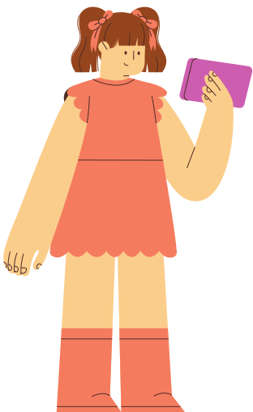
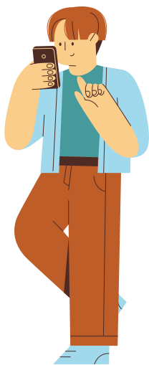
AGRADEÇO
pela atenção e pelas contribuições

Slide 29
REFERÊNCIAS (1/2)
AIRES, Jussara Danielle Martins. Histórias e relatos sobre Pipa: a praia internacional do Rio Grande do Norte. 2012. 114 f. Dissertação (Mestrado em Ciências Sociais) – Programa de Pós-Graduação em Ciências Sociais, Universidade Federal do Rio Grande do Norte, Natal, 2012.
BALL, Stephen J. Reformar escolas/reformar professores e os terrores da performatividade. Revista Portuguesa de Educação, Braga, v. 15, n. 2, p. 3-23, 2002.
BALL, Stephen J. The education debate. Bristol: The Policy Press, 2008.
BALL, Stephen J. Sociologia das políticas educacionais e pesquisa crítico-social: uma revisão pessoal das políticas educacionais e da pesquisa em política educacional. In: BALL, Stephen J.; MAINARDES, Jefferson (org.). Políticas educacionais: questões e dilemas. São Paulo: Cortez, 2011. p. 21-53.
BALL, Stephen J.; MAGUIRE, Meg; BRAUN, Annette. Como as escolas fazem as políticas: atuação em escolas secundárias. Tradução de Janete Bridon. Ponta Grossa: Editora UEPG, 2016.
BANCO MUNDIAL. Reimagining Human Connections: Technology and Innovation in Education at the World Bank. Washington, DC: World Bank, 2020.
BOWE, Richard; BALL, Stephen J.; GOLD, Anne. Reforming education and changing schools: case studies in policy sociology. London: Routledge, 1992.
BRASIL. Conselho Nacional de Saúde. Resolução nº 466, de 12 de dezembro de 2012. Aprova diretrizes e normas regulamentadoras de pesquisas envolvendo seres humanos. Brasília, DF: CNS, 2012.
BRASIL. Conselho Nacional de Saúde. Resolução nº 510, de 7 de abril de 2016. Dispõe sobre as normas aplicáveis a pesquisas em Ciências Humanas e Sociais. Brasília, DF: CNS, 2016.
BRASIL. Lei nº 14.533, de 11 de janeiro de 2023. Institui a Política Nacional de Educação Digital. Brasília, DF: Presidência da República, 2023.
BRASIL. Conselho Nacional de Educação. Câmara de Educação Básica. Resolução CNE/CEB nº 2, de 21 de março de 2025. Institui as Diretrizes Operacionais Nacionais sobre o uso de dispositivos digitais em espaços escolares e integração curricular de educação digital e midiática. Brasília, DF: CNE, 2025a.
BRASIL. Lei nº 15.211, de 17 de setembro de 2025. Dispõe sobre a proteção de crianças e adolescentes em ambientes digitais (Estatuto Digital da Criança e do Adolescente). Brasília, DF: Presidência da República, 2025b.
BRASIL. Lei nº 15.388, de 14 de abril de 2026. Aprova o Plano Nacional de Educação. Brasília, DF: Presidência da República, 2026.
BRAUN, Virginia; CLARKE, Victoria. Using thematic analysis in psychology. Qualitative Research in Psychology, v. 3, n. 2, p. 77-101, 2006.
BRAUN, Virginia; CLARKE, Victoria. Reflecting on reflexive thematic analysis. Qualitative Research in Sport, Exercise and Health, v. 11, n. 4, p. 589-597, 2019.
DI FELICE, Massimo. Paisagens pós-urbanas: o fim da experiência urbana e as formas comunicativas do habitar. São Paulo: Annablume, 2009.
FOUCAULT, Michel. Vigiar e punir: nascimento da prisão. Tradução de Raquel Ramalhete. 20. ed. Petrópolis: Vozes, 1999.
FREIRE, Paulo. Pedagogia da autonomia: saberes necessários à prática educativa. 60. ed. Rio de Janeiro: Paz e Terra, 2019.
HARGREAVES, Andy. Profesorado, cultura y postmodernidad: cambian los tiempos, cambia el profesorado. 5. ed. Madrid: Morata, 2005.

Slide 30
REFERÊNCIAS (2/2)
LOCKWOOD, Craig et al. Qualitative research synthesis: methodological guidance for systematic reviewers utilizing meta-aggregation. International Journal of Evidence-Based Healthcare, v. 13, n. 3, p. 179-187, 2015.
MAINARDES, Jefferson. Abordagem do ciclo de políticas: uma contribuição para a análise de políticas educacionais. Educação & Sociedade, Campinas, v. 27, n. 94, p. 47-69, jan./abr. 2006.
MASSEY, Doreen. Pelo espaço: uma nova política da espacialidade. Tradução de Hilda Pareto Maciel e Rogério Haesbaert. Rio de Janeiro: Bertrand Brasil, 2008.
MINAYO, Maria Cecília de Souza (org.). Pesquisa social: teoria, método e criatividade. 28. ed. Petrópolis: Vozes, 2009.
MOROZOV, Evgeny. Big Tech: a ascensão dos dados e a morte da política. Tradução de Claudio Marcondes. São Paulo: Ubu Editora, 2018.
OCDE. Students, computers and learning: making the connection. Paris: OECD Publishing, 2015.
ONU. Comitê dos Direitos da Criança. Comentário Geral nº 25 (2021) sobre os direitos das crianças em relação ao ambiente digital. Genebra: Organização das Nações Unidas, 2021.
PAGE, Matthew J. et al. A declaração PRISMA 2020: diretriz atualizada para relatar revisões sistemáticas. Epidemiologia e Serviços de Saúde, Brasília, v. 31, n. 2, e2022107, 2022.
PRETTO, Nelson De Luca; CORDEIRO, Salete Noro; OLIVEIRA, Washington dos Santos. Produção cultural e compartilhamento de saberes em rede: entraves e possibilidades para a cultura e a educação. Educação em Revista, Belo Horizonte, v. 29, n. 3, p. 17-40, set. 2013.
SANTOS, Milton. O território e o saber local: algumas categorias de análise. Cadernos IPPUR, Rio de Janeiro, ano 13, n. 2, p. 15-26, 1999.
SANTOS, Milton. A natureza do espaço: técnica e tempo, razão e emoção. 4. ed. 2. reimpr. São Paulo: Editora da Universidade de São Paulo, 2006.
SANTOS, Milton. Espaço e método. 5. ed., 1. reimpr. São Paulo: Editora da Universidade de São Paulo, 2012.
SCHLEMMER, Eliane; BACKES, Luciana; PALAGI, Ana Maria Marques. O habitar do ensinar e do aprender OnLIFE: vivências na educação contemporânea. In: SCHLEMMER, Eliane et al. (org.). O habitar do ensinar e do aprender OnLIFE: vivências na educação contemporânea. São Leopoldo: Casa Leiria, 2021. p. 15-34.
SILVEIRA, Sergio Amadeu da. Tudo sobre tod@s: redes digitais, privacidade e venda de dados pessoais. São Paulo: Edições Sesc São Paulo, 2017. E-book.
THOMAS, James; HARDEN, Angela. Methods for the thematic synthesis of qualitative research in systematic reviews. BMC Medical Research Methodology, v. 8, art. 45, 2008.
TIBAU DO SUL. Secretaria de Educação. Relatório sintético de turmas: EM Domitila Castelo da Silva, Ensino Fundamental – anos iniciais, ano 2026. Tibau do Sul: Portal SIGEduc, 2026.
UNESCO. Relatório de monitoramento global da educação 2023: tecnologia na educação: uma ferramenta nos termos de quem? Paris: UNESCO, 2023.
YIN, Robert K. Estudo de caso: planejamento e métodos. 2. ed. Porto Alegre: Bookman, 2001.
ZUBOFF, Shoshana. A era do capitalismo de vigilância: a luta por um futuro humano na nova fronteira do poder. Tradução de George Schlesinger. Rio de Janeiro: Intrínseca, 2021. E-book.

